Slide 1
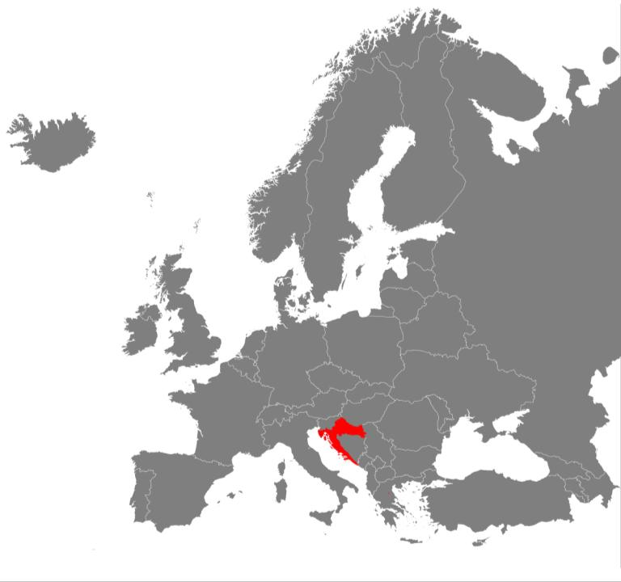
Geografski položaj Hrvatske
Turistička geografija

Slide 2
Geografski položaj Hrvatske
geografski položaj i smještaj RH
kulturno-civilizacijski krugovi koji su utjecali na RH
granice RH
regije RH
prometni položaj RH
hrvatski gorski prag

Slide 3
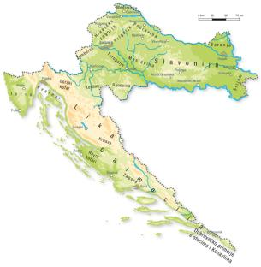

Republika Hrvatska
Službeni naziv: Republika Hrvatska
Površina: 56 594 km² (more 31 067 km²)
Broj stanovnika: 4, 464 mil. st. (2015.)
BDP per capita: 10 294 € (2012.)
Glavni grad: Zagreb (687 000 st – 2015.)

Slide 4
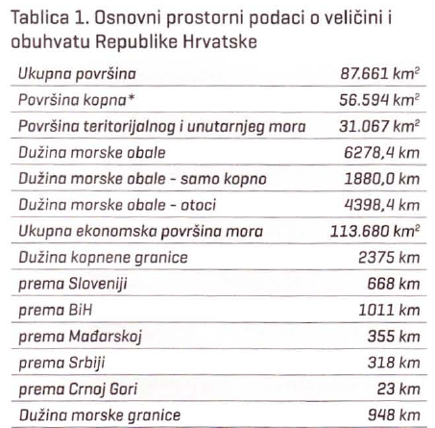

Slide 5
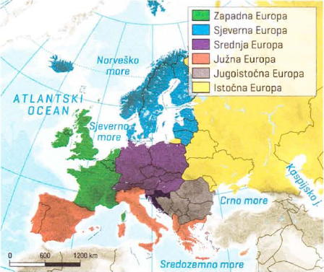
Srednjoeuropska i sredozemna zemlja

Slide 6
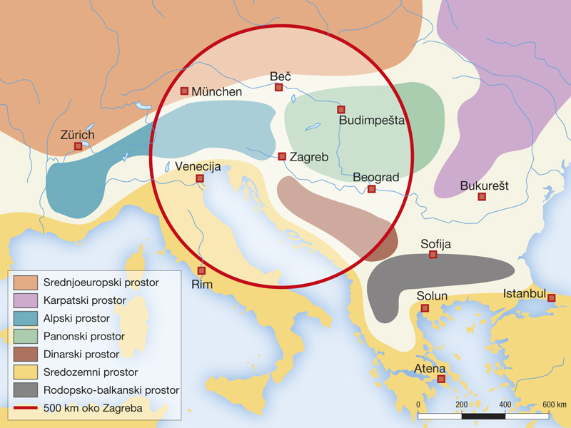
Geografski položaj Hrvatske

Slide 7
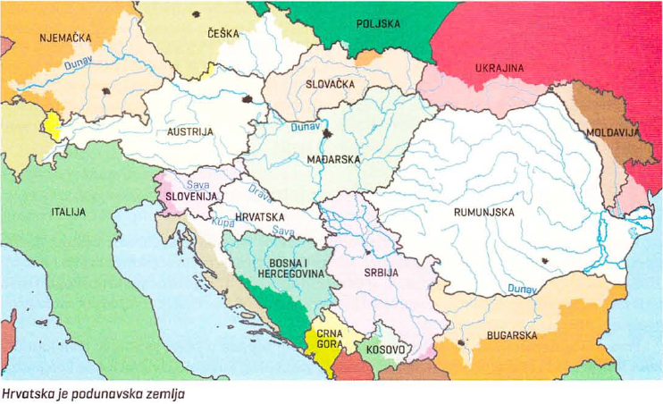
Hrvatska – podunavska zemlja

Slide 8
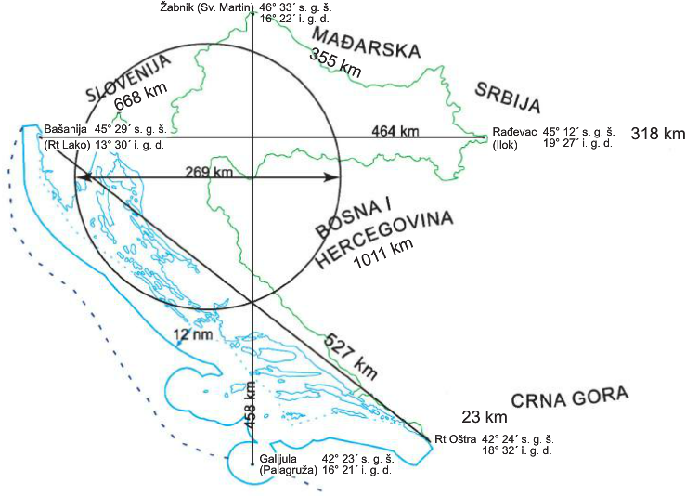
naselje Žabnik
(Sv. Martin na Muri)
Geografski smještaj i granice
Savudrija
Ilok
Geografski položaj položaj u odnosu na okolno područje (regije)
Geografski smještaj smještaj u koordinatnoj mreži
rt. Oštra
otočić Galijula (Palagruža)

Slide 9
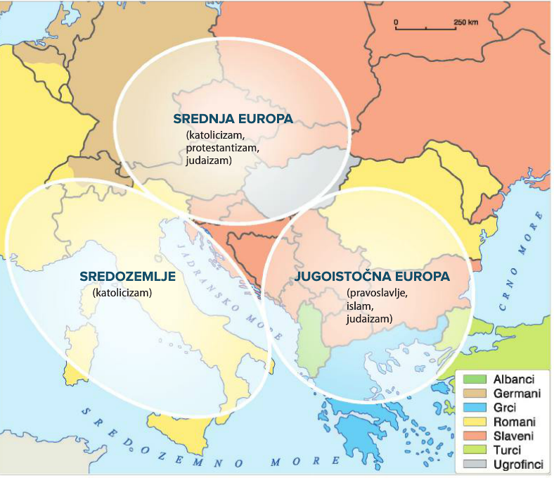
Kulturno-civilizacijski krugovi
Srednjoeuropski
Sredozemni
Jugoistočnoeuropski
ili balkanski

Slide 10
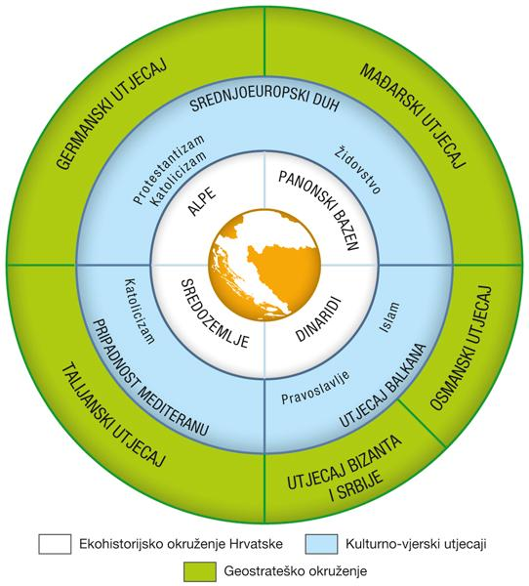
Položaj Hrvatske na dodiru različitih kulturnih područja Europe
Kulturno – civilizacijski krugovi:
Srednjoeuropski
Katolicizam, protestantizam i judaizam
Njemački jezik
Sredozemni
Katolicizam
Talijanski (romanski) jezik
Jugoistočnoeuropski ili balkanski
Islam i pravoslavlje
turcizmi

Slide 11
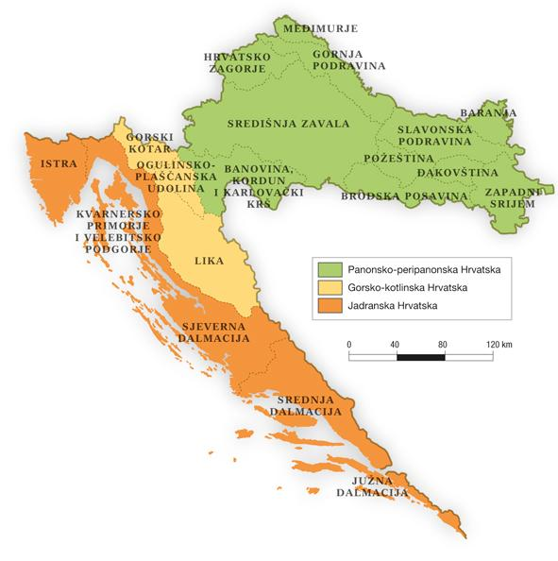
Regije Hrvatske
panonsko-peripanonska
54% površine / 67% st.
gorsko-kotlinska
14% površine / 2% st.
primorska (jadranska)
32% površine / 31% st.

Slide 12
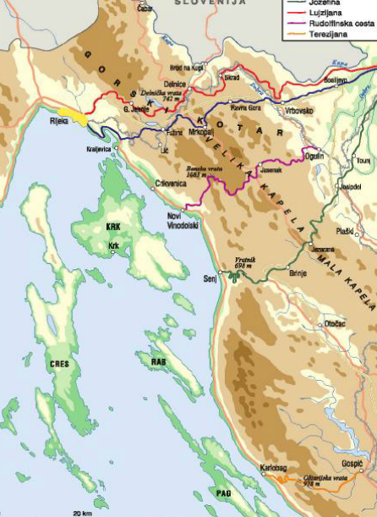

Hrvatski prometni prag
najkraći put između panonsko-peripanonskog i primorskog dijela Hrvatske
Delnička vrata
Banska vrata
Vratnik
Oštarijska vrata

Slide 13
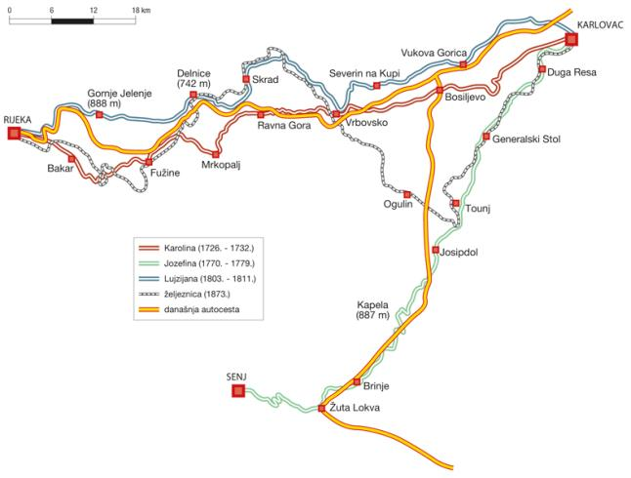
Hrvatski prometni prag
najkraći put između panonsko-peripanonskog i primorskog dijela Hrvatske

Slide 14
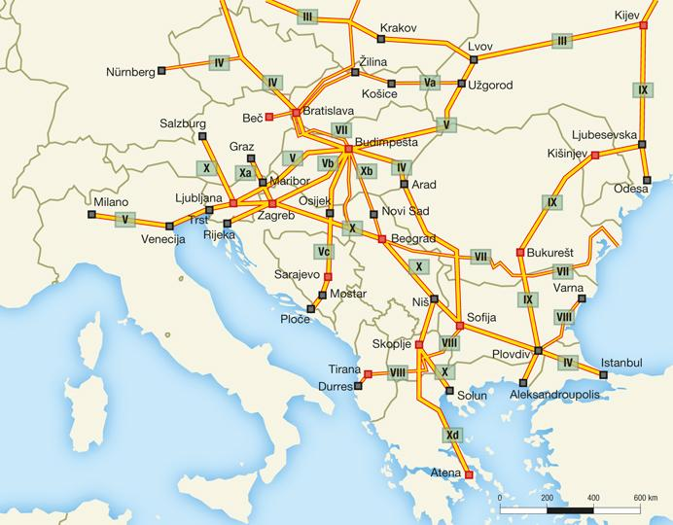
Paneuropski prometni pravci

Slide 15
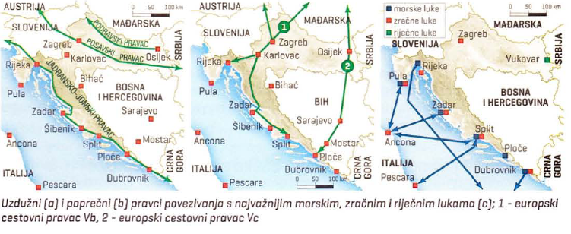
Glavni prometni pravci (paneuropski)
Uzdužni pravci
Poprečni pravci
Morski pravci
Hrvatska ima križišni i tranzitni položaj
Hrvatskom prolaze paneuropski prometni pravci: X, Vb i Vc

Slide 16
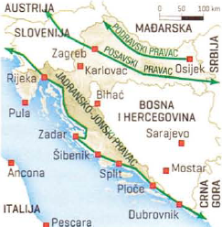
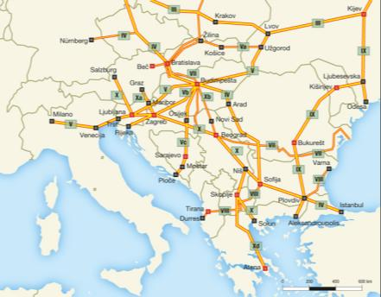
paneuropski
pravac X (posavski pravac)

Slide 17
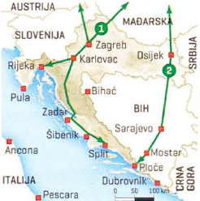
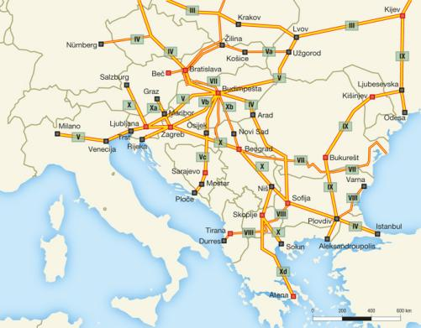
paneuropski pravci Vb i Vc

Slide 18
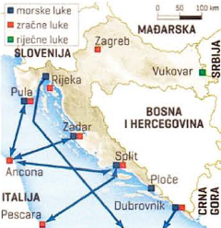
trajektne linije:
Pula – Ancona
Zadar – Ancona
Split – Ancona
Split – Pescara
Dubrovnik – Bari
riječna luka
Vukovar (Dunav)

Slide 19
Usporedba površine i broja stanovnika Hrvatske s nekim bližim europskim državama (2013.)
država | površina (u km²) | Broj stanovnika | glavni grad | Broj st. (tis.)
Njemačka | 357.021 | 82,726.626 | Berlin | 4 375
Italija | 301.323 | 60,990.277 | Rim | 3 425
Austrija | 83.858 | 8,495.145 | Beč | 2 050
Mađarska | 92.966 | 9,954.941 | Budimpešta | 2 550
Slovenija | 20.273 | 2,071.997 | Ljubljana | 272
Srbija | 77.498 | 7,310.506 | Beograd | 1 370
Crna Gora | 13.812 | 621.383 | Podgorica | 160
Bosna i Hercegovina | 51.176 | 3,829.307 | Sarajevo | 393
Slovačka | 49.034 | 5,450.223 | Bratislava | 433
Albanija | 28.748 | 3,173.271 | Tirana | 421
Bugarska | 110.994 | 7,222.943 | Sofija | 1 310
Grčka | 131.957 | 11,127.990 | Atena | 3 475
Makedonija | 25.433 | 2,107.158 | Skopje | 487
Hrvatska | 56.578 | 4,284.889 | Zagreb | 688
(izvor: Der Neue Fischer Weltalmanach 2013; UN, 1.7.2013.)

Slide 20
GEOGRAFSKI POLOŽAJ REPUBLIKE HRVATSKE (plan ploče)
Srednjoeuropska, sredozemna i podunavska zemlja
položaj na dodiru različitih geografskih regija: sredozemne, alpske, podunavske i dinarske
nepravilan oblik teritorija – problem u prometnom povezivanju i obrani granica
površina: 56 594 km² (more 31.067 km²) / br. stanovnika: 4,464 mil.
krajnje točke: Žabnik (S), otočić Galijula (J), rt Oštra (JI), Savudrija (Z) i Ilok (I)
himna, zastava i grb – simboli hrvatske državnosti
Kulturno-civilizacijski krugovi koji su utjecali na Hrvatsku:
Srednjoeuropski – katolicizam, protestantizam i judaizam – njemački jezik
Sredozemni – katolicizam i talijanski jezik
Jugoistočnoeuropski (balkanski) – pravoslavlje i islam - turcizmi

Slide 21
GEOGRAFSKI POLOŽAJ REPUBLIKE HRVATSKE (plan ploče)
3 regije Hrvatske:
panonsko-peripanonska (54% teritorija, 67% stanovništva)
gorsko-kotlinska (14% teritorija, 2% stanovništva)
primorska ili jadranska (32% teritorija, 31% stanovništva)
Hrvatski prometni (gorski) prag – najkraći put između panonsko-peripanonskog i primorskog dijela Hrvatske
Hrvatska ima križišni i tranzitni položaj
paneuropski koridori koji prolaze Hrvatskom:
X (Salzburg – Zagreb – Sofija),
Vb (Budimpešta – Zagreb – Rijeka)
Vc (Budimpešta – Osijek – Sarajevo – Ploče)

